Slide 1
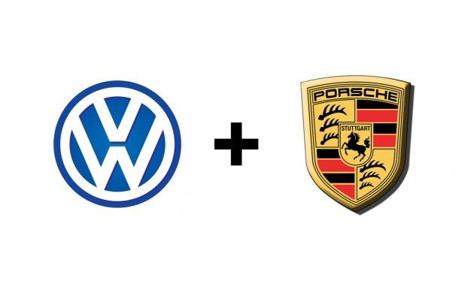
Fusion&Acquisition Volkswagen/Porsche
Samanta FAGAM
Nour EL-HOUDA BOUCHAAB
Khalid OURO-ADOYI

Slide 2
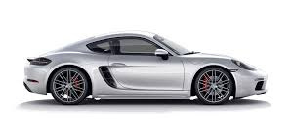
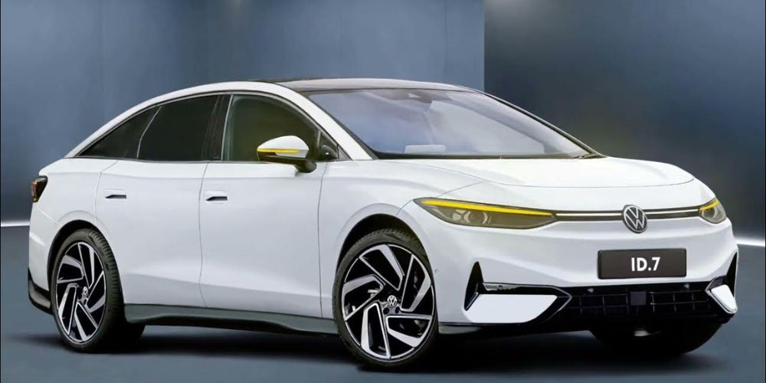

Présentation Générale
Historique entre les deux groupes
SWOT et Facteurs de la fusion
Analyse de données et courbe de tendance/ Synergie
1

Slide 3


Historique entre les deux groupes
Origine de Wolkswagen
Fondée en 1937 sous le régime nazi en Allemagne. Son objectif initial était de produire une voiture abordable pour les masses, ce qui a abouti à la célèbre Volkswagen Coccinelle.
Origine de Porsche
Ferdinand Porsche, un ingénieur automobile renommé, a joué un rôle clé dans la conception de la Coccinelle. Il est également le fondateur de Porsche, la célèbre marque de voitures de sport.
2

Slide 4
Historique entre les deux groupes
Relations entre Porsche et Wolkswagen:
Les liens remontent à l'époque où Ferdinand Porsche a travaillé sur le développement de la Coccinelle. Par la suite, les deux sociétés ont entretenu des relations techniques et commerciales, bien que formellement indépendantes.
Acquisition de parts de Wolkswagen par Porsche:
Dans les années 2000, Porsche a commencé à acquérir des parts de Volkswagen au point où en 2005 Porsche détient plus de 20 % des parts de Volkswagen.
3

Slide 5
Historique entre les deux groupes
Intégration de Porsche dans le groupe Wolkswagen
En 2012, Volkswagen a acquis Porsche AG, faisant de la marque de voitures de sport une filiale à part entière du groupe Volkswagen. Cependant, Porsche conserve une grande autonomie dans sa gestion et continue à opérer en tant que marque distincte au sein du groupe.
Nature de la fusion
La fusion entre Porsche SE et Volkswagen AG en 2012 était une fusion entre égaux, également connue sous le nom de fusion horizontale. Ce type de fusion implique la combinaison de deux entreprises qui opèrent dans le même secteur d'activité et qui sont de taille et de statut similaire.
4
Notes:
**Montée en puissance de Porsche :**
Au fil des années, Porsche est devenue une entreprise prospère, spécialisée dans la fabrication de voitures de sport haut de gamme.
**Acquisition de parts de Volkswagen par Porsche :** Dans les années 2000, Porsche a commencé à acquérir des parts de Volkswagen au point où en 2005 Porsche détient plus de 20 % des parts de Volkswagen.
**Inversion de la situation **
En 2008, la situation a été inversée lorsque Porsche, après avoir accumulé une dette importante en tentant de prendre le contrôle total de Volkswagen, a finalement été contrainte de vendre une partie de ses parts à Volkswagen.
**Nature de La fusion :**
La fusion entre Porsche SE et Volkswagen AG en 2012 était une fusion entre égaux, également connue sous le nom de fusion horizontale. Ce type de fusion implique la combinaison de deux entreprises qui opèrent dans le même secteur d'activité et qui sont de taille et de statut similaire.

Slide 6
SWOT
Marques fortes et bien établies
Expertise technologique complémentaire
Portefeuille diversifié de produits
Dépendance aux marchés européens
Risque de concurrence accrue sur le marché mondial
Forces
Faiblesses
Réalisation d'économies d'échelle
Expansion sur les marchés émergents
Risques réglementaires liés à la fusion
Résistance des employés face au changements
Possibilités
Ménaces
5
Notes:
**Forces :**
1-Marques fortes et bien établies : Porsche est connu pour ses voitures de sport haut de gamme telles que la 911, tandis que Volkswagen possède des marques populaires comme Volkswagen Golf et Passat.
2-Expertise technologique complémentaire : Porsche apporte son expertise dans les voitures de sport et les technologies de pointe, tandis que Volkswagen excelle dans la fabrication de voitures de masse et dans le développement de technologies de conduite efficaces.
3-Portefeuille diversifié de produits : La fusion a permis de combiner les gammes de produits des deux entreprises, offrant ainsi une variété de véhicules allant des voitures de sport haut de gamme aux voitures de tourisme abordables.
**Faiblesses :**
1-Dépendance aux marchés européens : Les deux entreprises étaient historiquement fortement concentrées sur le marché européen, ce qui les rendait vulnérables aux fluctuations économiques de la région.
2-Risque de concurrence accrue sur le marché mondial : La fusion a augmenté la concurrence avec d'autres grands constructeurs automobiles mondiaux tels que Toyota, General Motors et Ford.
**Opportunités :**
1-Réalisation d'économies d'échelle : La fusion a permis de rationaliser les processus de production, de partager les ressources et d'optimiser les chaînes d'approvisionnement, ce qui a conduit à des économies significatives.
2-Expansion sur les marchés émergents : Grâce à la fusion, Porsche et Volkswagen ont pu s'étendre avec succès sur des marchés en croissance comme la Chine, en introduisant de nouveaux modèles adaptés aux besoins des consommateurs locaux.
**Menaces :**
1-Risques réglementaires liés à la fusion : La fusion a été soumise à un examen réglementaire rigoureux, avec des préoccupations potentielles concernant le pouvoir de marché et la concurrence.
2-Résistance interne des employés : La fusion a rencontré des défis liés à la gestion du changement, y compris la résistance des employés à s'adapter à de nouvelles structures organisationnelles et à des cultures d'entreprise différentes.

Slide 7
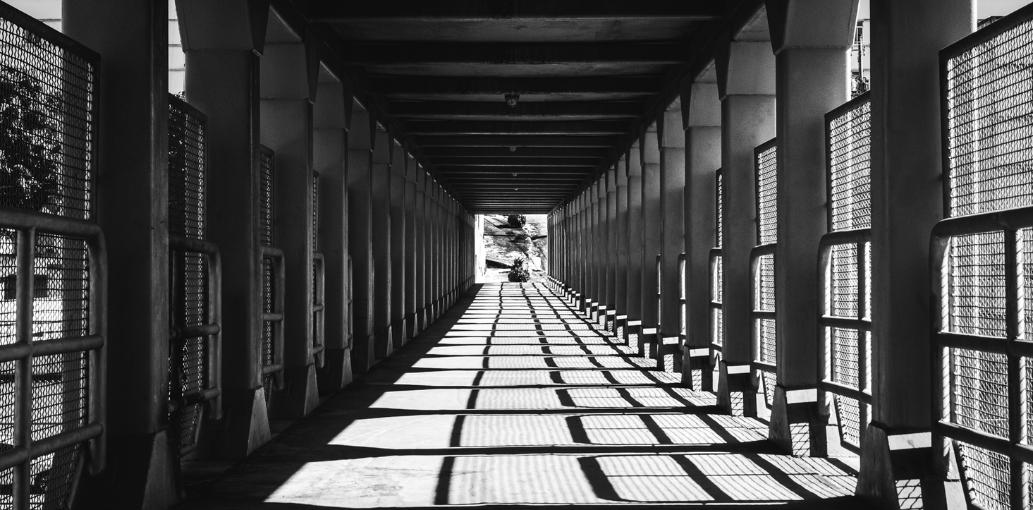
Facteurs de motivation de la fusion
What we do
Synergies et complémentarités
Stabilité et consolidation
Gouvernance simplifiée
6
Notes:
Synergies et complémentarités :
Les deux entreprises étaient déjà étroitement liées, notamment parce que Porsche détenait une participation importante dans Volkswagen et parce qu'elles partageaient des intérêts communs dans le secteur de l'automobile. La fusion a permis de tirer parti des synergies et des complémentarités entre les deux entreprises, en combinant leurs ressources, leurs compétences et leurs réseaux pour créer une entreprise plus forte et plus compétitive.
**Stabilité et consolidation :**
La fusion a contribué à renforcer la stabilité et la solidité financière de Porsche en intégrant pleinement ses activités dans le groupe Volkswagen, l'un des plus grands constructeurs automobiles au monde. Cela a également permis de consolider la position de Volkswagen en tant que leader du marché automobile.
**Gouvernance simplifiée :** Avant la fusion, Porsche détenait une participation importante dans Volkswagen, ce qui compliquerait la structure de gouvernance des deux entreprises. La fusion a simplifié cette structure en réunissant les deux entreprises sous une même entité, ce qui a facilité la gestion et la prise de décision.
En combinant leurs forces, Porsche et Volkswagen ont cherché à créer une entreprise plus solide et plus compétitive, capable de relever les défis du marché automobile mondial et de saisir les opportunités de croissance à venir.

Slide 8
Synergies et complémentarités :
Les deux entreprises étaient déjà étroitement liées, notamment parce que Porsche détenait une participation importante dans Volkswagen et parce qu'elles partageaient des intérêts communs dans le secteur de l'automobile. La fusion a permis de tirer parti des synergies et des complémentarités entre les deux entreprises, en combinant leurs ressources, leurs compétences et leurs réseaux pour créer une entreprise plus forte et plus compétitive.
Stabilité et consolidation :
La fusion a contribué à renforcer la stabilité et la solidité financière de Porsche en intégrant pleinement ses activités dans le groupe Volkswagen, l'un des plus grands constructeurs automobiles au monde. Cela a également permis de consolider la position de Volkswagen en tant que leader du marché automobile.
Gouvernance simplifiée : Avant la fusion, Porsche détenait une participation importante dans Volkswagen, ce qui compliquerait la structure de gouvernance des deux entreprises. La fusion a simplifié cette structure en réunissant les deux entreprises sous une même entité, ce qui a facilité la gestion et la prise de décision.
En combinant leurs forces, Porsche et Volkswagen ont cherché à créer une entreprise plus solide et plus compétitive, capable de relever les défis du marché automobile mondial et de saisir les opportunités de croissance à venir.

Slide 9
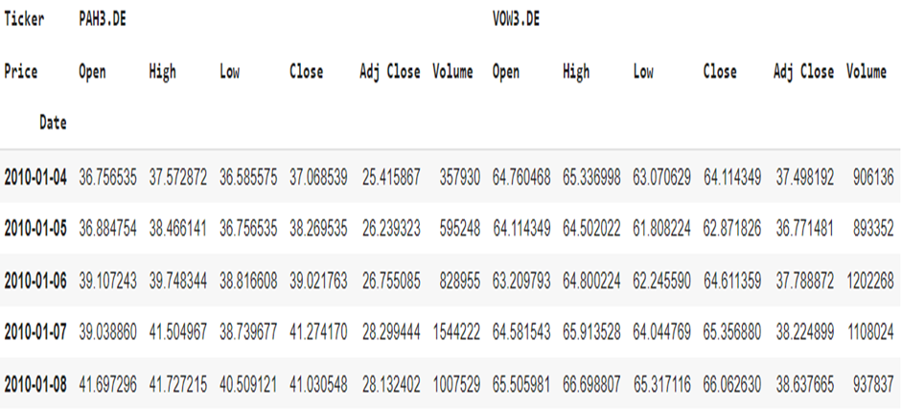
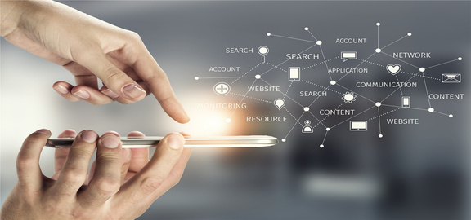
Analyse de données et courbes de tendances
Analyse de données
Les moyennes mobiles des données provenant de Yahoo finance.Cette base contient:
● Price
● Open:
● High:
● Low:
● Close:
● Adj Close:
● Volume:
DONNEES
7
Notes:
Les moyennes mobiles des données provenant de Yahoo finance. Cette base contient:
**Price: Le prix de l'action à la clôture de la séance.
Open: Le prix d'ouverture de l'action pour la séance.**
**High: Le prix le plus élevé atteint par l'action pendant la séance.**
**Low: Le prix le plus bas atteint par l'action pendant la séance.**
**Close: Le prix de clôture de l'action pour la séance.**
**Adj Close: Le prix de clôture ajusté de l'action pour la séance (ajusté pour les dividendes et les divisions d'actions, le cas échéant).**
**Volume: Le volume d'échanges d'actions pour la séance.**

Slide 10
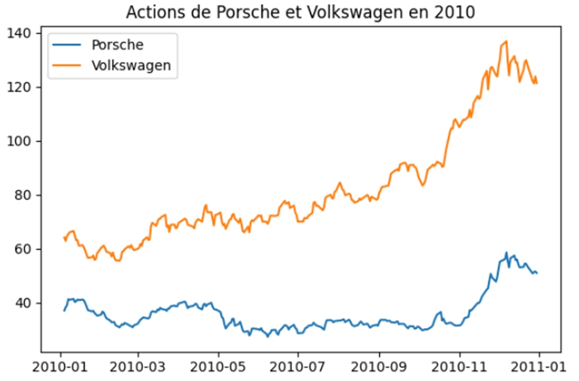
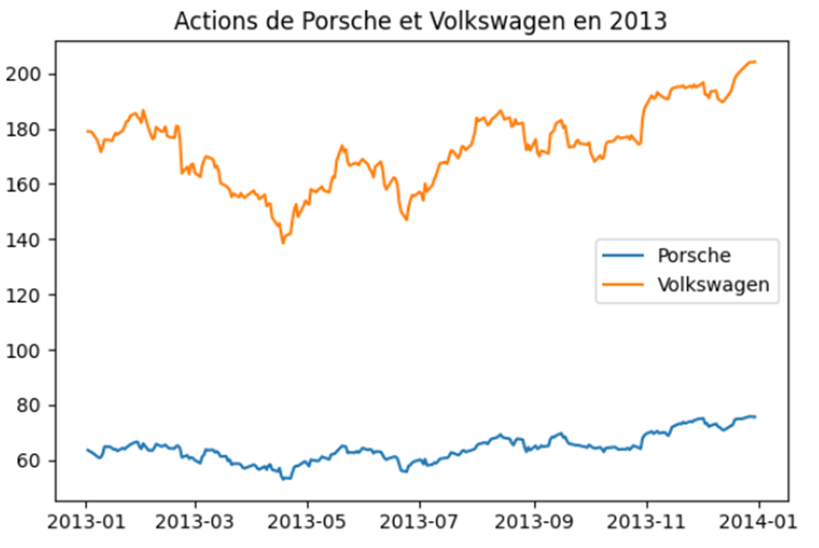
Analyse de données et courbes de tendances
Courbes de tendances du cours de l’action
8
Notes:
La tendance générale des prix des actions de Porsche et volkswagen

Slide 11
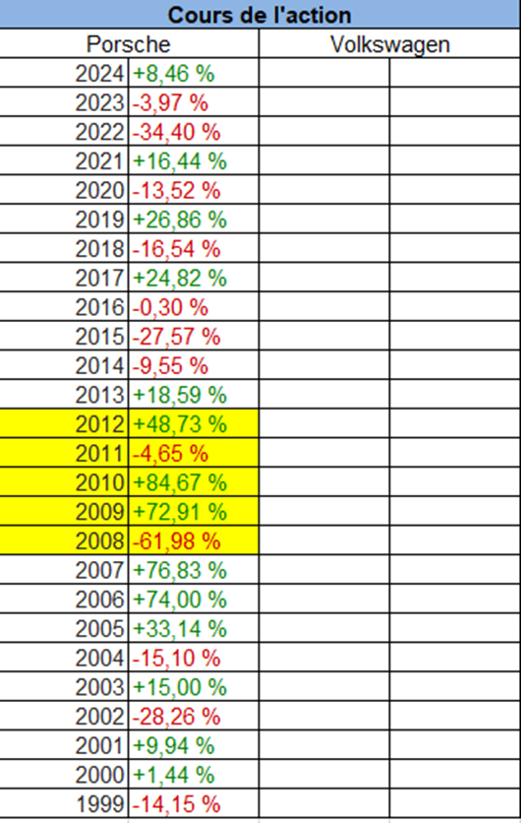
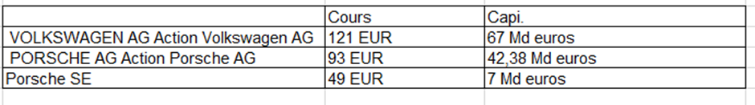
Analyse de données et courbes de tendances
Courbes de tendances du cours de l’action
Capitalisation et cours de l’action aujourd'hui
9

Slide 12
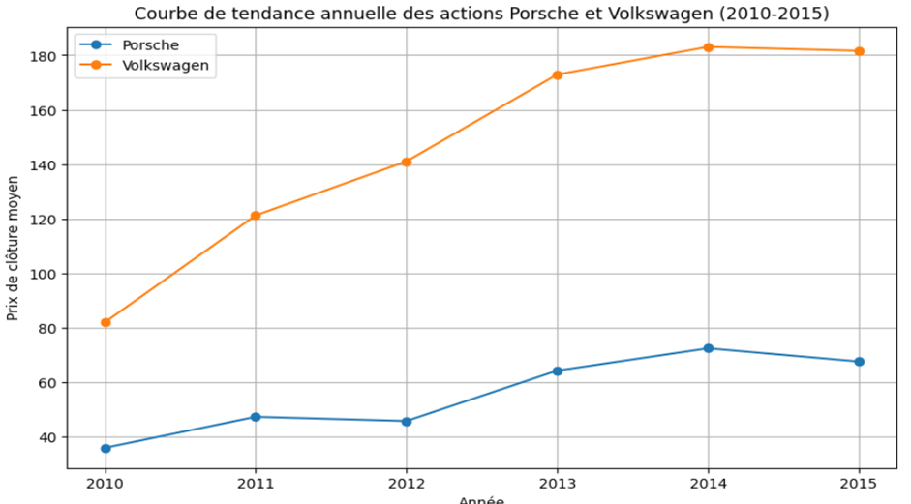
Synergies
La corrélation entre les rendements des actions de Porsche et Volkswagen pour l'année 2013 : 0.83
10

Slide 13
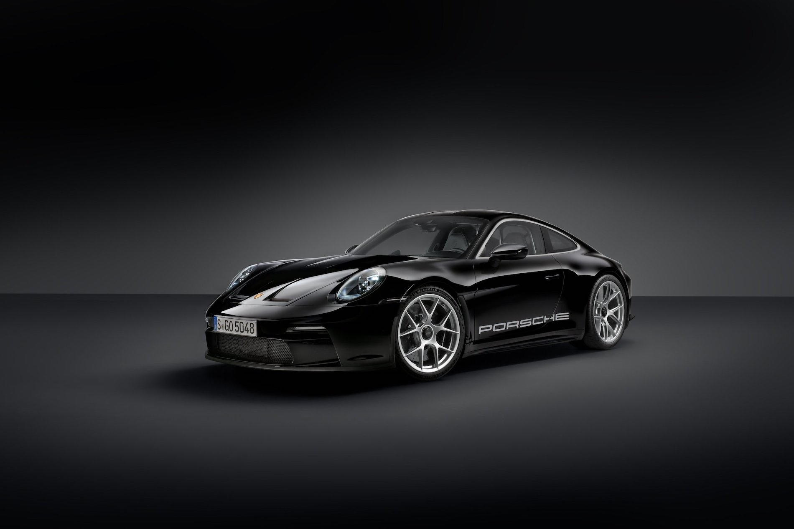
Une corrélation de 0.83 entre les rendements des actions de Porsche et Volkswagen indique une forte corrélation positive. Cela suggère que les rendements des deux actions sont étroitement liés et qu'ils évoluent généralement dans la même direction. Cette forte corrélation pourrait être interprétée comme une indication de synergie entre les deux entreprises, bien qu'une analyse plus approfondie soit nécessaire pour confirmer cette conclusion.

Slide 14
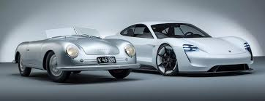
RESUME
En résumé, la relation entre Porsche et Volkswagen est complexe et marquée par des liens historiques et des périodes de contrôle financier réciproque. Leur tentative de fusion a reflété un désir de consolidation dans l'industrie automobile, mais a rencontré des obstacles en raison de différences d'opinions et de considérations réglementaires. Malgré cela, leur coopération continue illustre l'importance des relations stratégiques dans un secteur concurrentiel en constante évolution.

Slide 15
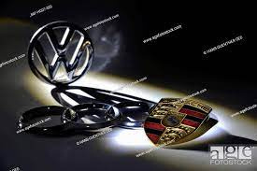
MERCI POUR VOTRE ATTENTION

